Slide 1
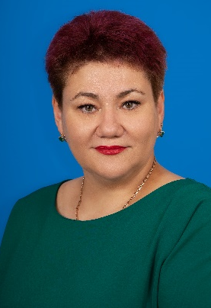
Администрация детского сада
shishlovavv@almazik.org
Шишлова Виктория Владимировна
заведующий детским садом
Образование: высшее, Воронежский экономико-правовой институт.
Специальность: «Психология», Квалификация: «Психолог. Преподаватель психологии».
Профессиональная переподготовка: ООО «Столичный учебный центр» по программе
«Менеджер образования: Эффективный менеджмент в образовательной организации», 600 ч.
Курсы повышения квалификации:
2023 г. ООО «Инфоурок» по программе «Организация образовательного процесса в детском саду в условиях реализации ФГОС ДО», 72 ч.
2023 г. Инновационные подходы сочетания очных и дистанционных методов в образовательном процессе и работе с родителями. «Педагоги России: инновации в образовании» , 16 ч.
2023 г. ООО «МОП» ЦДПО «Экстерн» по программе «Федеральная образовательная программа дошкольного образования: требования и особенности организации образовательного процесса», 72 ч.
2023 г. АНО ДПО «Сибирская академия систем безопасности» по программе «Обеспечение пожарной безопасности на объектах защиты», г. Новосибирск, 24 ч..
2023 г. ООО «Центр образовательных услуг «Невский альянс» по программе «Внедрение инноваций в управленческую деятельность дошкольной образовательной организации как фактор повышения качества образования», г. Санкт-Петербург, 72 ч.
Общий стаж работы – 35 лет, педагогический стаж –31 лет, стаж работы по должности - 5 лет
Контактный телефон: (41136) 5 – 41 – 08
Адрес электронной почты: ShishlovaVV@anodo.ru
Режим работы: понедельник, вторник, четверг с 08.00 до 17.30, среда с 10.00 до 19.00., пятница с 08.00 до 12.00

Slide 2

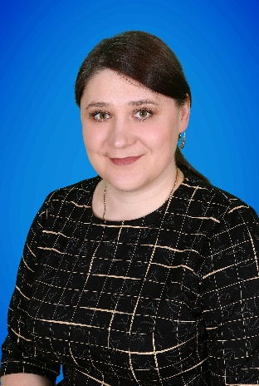
Мурашко Людмила Андреевна
старший воспитатель
Первая квалификационная категория
Образование: высшее. Иркутский государственный университет.
Специальность: Психология, Квалификация: Бакалавр.
Профессиональная переподготовка: ООО «Инфоурок» по программе «Педагогика
дополнительного образования детей и взрослых», г. Смоленск, 600 ч.
Курсы повышения квалификации:
2023 г. ООО «Федерация развития образования» по программе «Ключевые компетенции воспитателя как основа успешного внедрения новой федеральной образовательной программы дошкольного образования , г. Брянск, 144 ч.
2023 г. ООО «СЦОТ» по программе «Теория и методика воспитательной работы в дошкольном образовательном учреждении», г. Москва, 144 ч.
2023 г. ООО «Федерация развития образования», образовательная платформа «Классический Университет РФ» по программе «Ключевые компетенции воспитателя как основа успешного внедрения новой федеральной образовательной программы дошкольного образования 2023», г. Брянск, 144 ч.
2024 г. АНО ДПО «Сибирская академия систем безопасности» по программе «Обеспечение пожарной безопасности на объектах защиты», г. Новосибирск, 24 ч.
2024 г. Университет Развития Образования РФ по программе «Дошкольное образование и роль педагога-воспитателя в организации воспитательной, образовательной, просветительской работы в рамках Года семьи в России», г. Брянск, 144 ч.
Общий стаж работы – 15 лет, педагогический стаж –14 лет, стаж работы по должности - 4 года
Контактный телефон: (41136) 5 – 41 – 08
Адрес электронной почты: murashkola@almazik.org
Режим работы: понедельник – пятница с 08.00 до 16.15, среда с 10.00 до 18.15

Slide 3

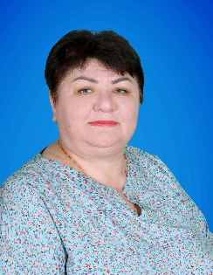
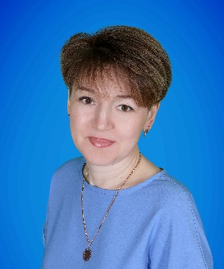
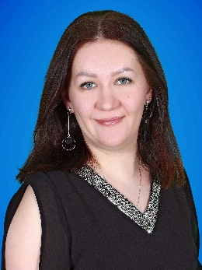
Аплетина Лариса Геннадьевна
старшая медицинская сестра высшей квалификационной категории
Образование: среднее специальное, Бийское медицинское училище,
специальность «Сестринское дело»,
квалификация «Медицинская сестра».
Курсы повышения квалификации:
2021 г. АНОДПО по программе «Оказания медицинской помощи пациентам с COVID – 19 на амбулаторно – поликлиническом уровне», г. Москва, 36 ч.
Стаж работы – 21 год.
Контактный телефон: (41136) 5 – 41 – 43
Адрес электронной почты: medik46@almazik.org
Рахимова Эльвера Хусаеновна
старшая медицинская сестра высшей квалификационной категории
Образование: среднее специальное, Зеленодольское медицинское училище,
Специальность: «лечебное дело», квалификация «Фельдшер общей практики»
Стаж работы – 24 года.
Баранова Наталья Юрьевна заведующий хозяйством
Образование: среднее специальное, ФГОУ СПО «Красноярский автотранспортный техникум»,
специальность «Организация перевозок и управление на автомобильном транспорте»,
квалификация «Техник».
Стаж работы – 17 лет.
Контактный телефон: (41136) 5 – 41 – 43.
Адрес электронной почты: zavhoz46@almazik.org

